Slide 1
ИНТЕРНЕТ ВЕЩЕЙ, BIG DATA И ТЕХНОЛОГИЯ БЛОКЧЕЙН
Д.т.н. Массель Л.В.
К.т.н. Массель А.Г.
Институт информационных технологий
и анализа данных
ИРНИТУ

Slide 2
ИНТЕРНЕТ ВЕЩЕЙ

Slide 3
НЕМНОГО ИЗ ИСТОРИИ
В 1926 Никола Тесла в интервью для журнала «Collier’s» сказал, что в будущем радио будет преобразовано в «большой мозг», все вещи станут частью единого целого, а инструменты, благодаря которым это станет возможным, будут легко помещаться в кармане.
В 1990 выпускник MIT, один из отцов протокола TCP/IP, Джон Ромки создал первую в Мире интернет-вещь. Он подключил к сети свой тостер.
Сам термин «Интернет вещей» (Internet of Things) был предложен Кевином Эштоном в 1999 году. В этом же году был создан Центр автоматической идентификации (Auto-ID Center), занимающийся радиочастотной идентификацией (RFID) и сенсорными технологиями, благодаря которому эта концепция и получила широкое распространение.
В 2008-2009 произошел переход от «Интернета людей» к «Интернету вещей», т.е. количество подключенных к сети предметов превысило количество людей.

Slide 4
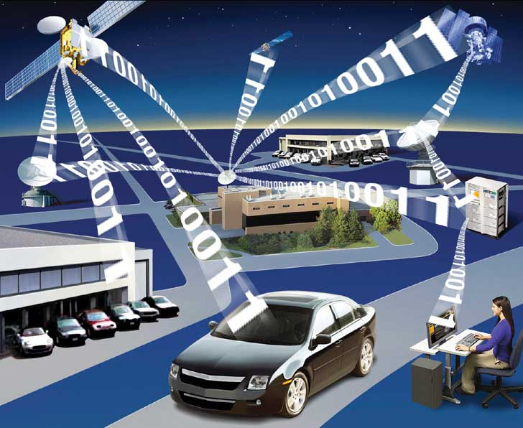
Internet of Things

Slide 5
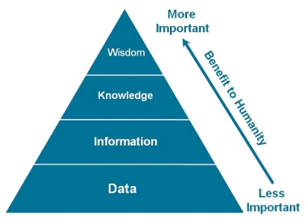
НА ОСНОВЕ ЧЕГО СТАЛО ВОЗМОЖНЫМ ПОЯВЛЕНИЕ IOT?
Развитие Интернет и коммерциализация его приложений
Развитие компьютерной техники, возможность колоссальных объемов вычислений (big data)
Появление облачных вычислений (clouds)
Развитие технологий межмашинного взаимодействия (М2М)
Развитие беспроводных сетей связи (wireless)
Появление в 2003 году протокола IPv6
Появление RFID технологии (Radio Frequency
IDentification, радиочастотная идентификация –
системы автоматической идентификации объектов
с помощью специального оборудования:
меток, считывателей, чипов, карт)
IoT - это новый этап развития Интернета, значительно расширяющий возможности сбора, анализа и распространения данных, которые человек может превратить в информацию, знания и, в конечном итоге, в мудрость. В этом смысле Интернет вещей приобретает огромное значение.

Slide 6
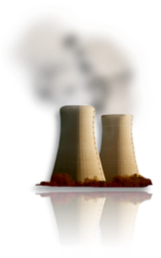

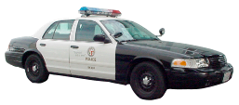
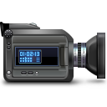




ИНТЕРНЕТ ВЕЩЕЙ УЖЕ ЗДЕСЬ И УЖЕ РАБОТАЕТ В 2008 году Национальный разведывательный совет США опубликовал отчет, в котором указал на шесть гражданских технологий, обладающих в обозримой перспективе наибольшей для общества «взрывной силой» . Среди этих технологий авторы указывают на Интернет вещей (Internet of Things, сокращенно – IoT).
Миллиардов умных объектов в 2020
50
50
Быстрый рост объектов цифровой инфраструктуры, в 5 раз быстрее, чем в свое время росли применение электричества и телефония
40
30
Миллиардов устройств
Inflection point
Интернет вещей — всего лишь момент времени, когда количество "вещей" или материальных объектов, подключенных к Интернету, превысило число людей - Cisco IBSG (Internet Business Solutions Group)
25
20
12.5
Население
планеты
10
7.2
6.8
7.6
время
0
2010
2015
Source: Cisco IBSG, 2011
2020
Notes:
Rapid Adoption rate of digital infrastructure: 5 times faster that any other previous infrastructures such as electricity, telephone etc.
6

Slide 7
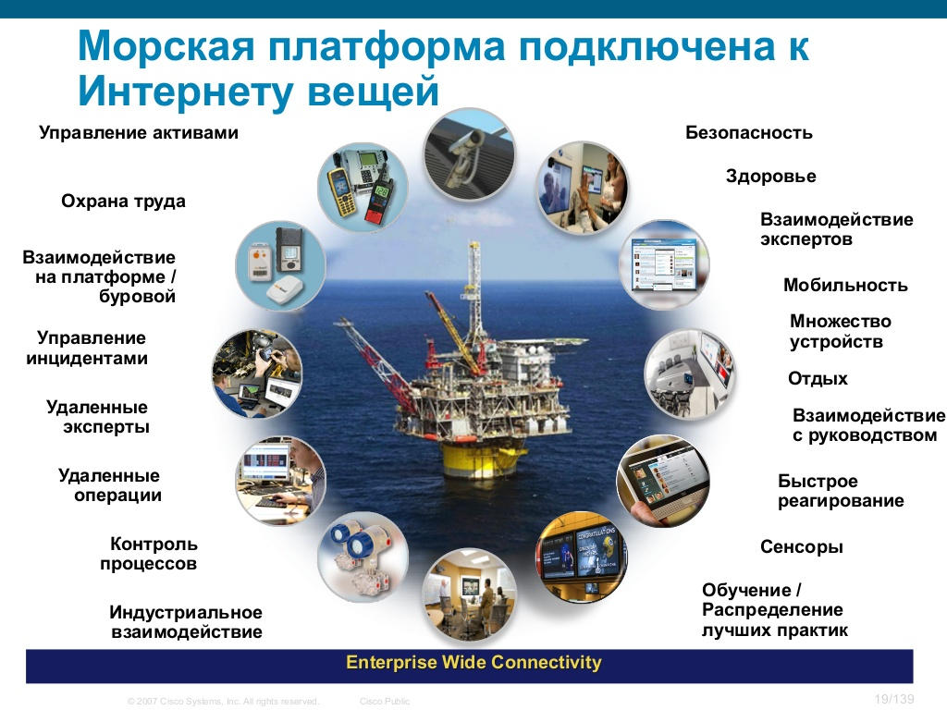

Slide 8
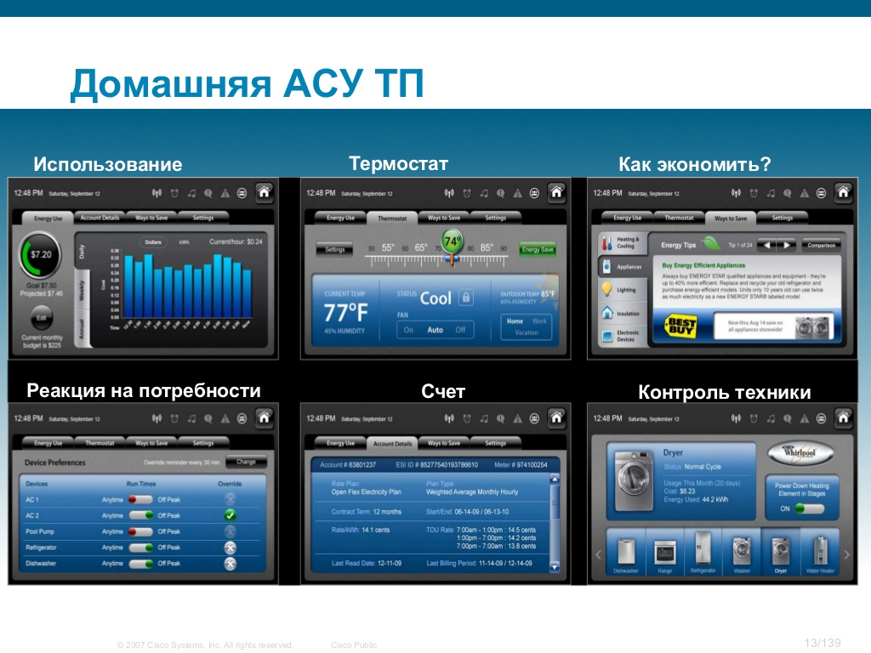

Slide 9
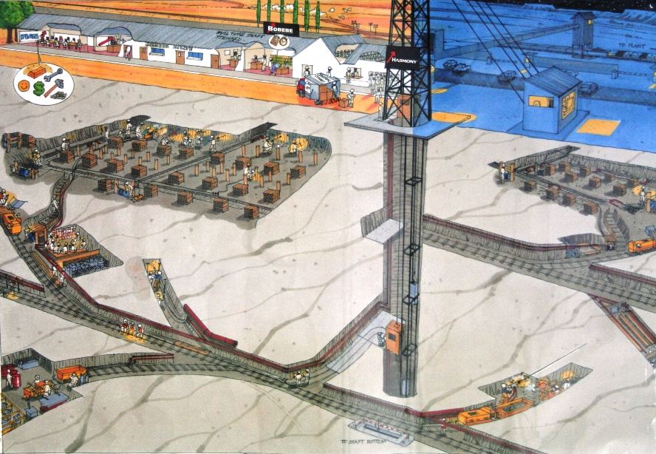
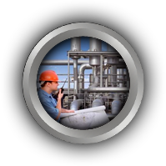
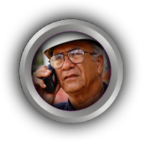
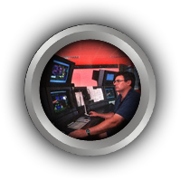

Solution Overview The Connected Mine
ОБЗОР РЕШЕНИЯ ПО ШАХТАМ
Управление и контроль
Управление автопарк / Шахты
мониторинг окружающей среды
Управление автоматизацией процессов / Техническое обслуживание
Отслежива
ние активов (растения, люди, инструмент)
Безопас-ность и охрана
ERP в режиме реального времени & оператив
ные данные
Интеллекту
альное распределе
ние воздуха
Track
…текущие и историческое расположение оборудования, активов и людей
Alert
…Операции / Безопасность/ несанкционированное проникновение или выход
Manage
…статус растений, людей, окружающей среды и активов / контроль
Integrate
…движение данных в существующей системе ERP, для предзаказа на выполнение работ
Notes:
So this is our vision of what we’re calling The Connected Mine.
It demonstrates the sorts of capabilities to improve Mining performance that our customers are implementing on top of our unified network infrastructure.

Slide 10
ИНТЕРНЕТ ВЕЩЕЙ: ПРОБЛЕМЫ И ТРУДНОСТИ РАЗВИТИЯ
Переход к IPv6. В феврале 2010 года в мире не осталось свободных адресов IPv4. Хотя рядовые пользователи не нашли в этом ничего страшного, данный факт может существенно замедлить развитие Интернета вещей, поскольку миллиардам новых датчиков понадобятся новые уникальные IP-адреса.
Кибербезопасность. превращение огромного числа устройств в интернет-узлы создает условия для информационного и технического терроризма, выдвигая на первый план вопросы кибербезопасности.
Питание датчиков. Чтобы Интернет вещей полностью реализовал свои возможности, его датчики должны работать совершенно автономно. А теперь представьте, что это значит: нам понадобятся миллиарды батареек для миллиардов устройств, установленных по всей планете и даже в космосе.
Стандарты. В-третьих, незавершенность стандартизации, и особенно в таких областях, как безопасность, защита личной информации, архитектура и коммуникации. IEEE - одна из организаций, пытающаяся решить указанные проблемы за счет стандартизации методов передачи пакетов IPv6 по сетям разных типов.

Slide 11
ИНТЕРНЕТ ВСЕГО (INTERNET OF EVERYTHING ИЛИ IOE)
«Интернет всего» (internet of everything или IoE) это также понятие, предложенное компанией Cisco, как и понятие «интернет вещей» (internet of things или IoT).
Если понятие «интернет вещей» включает в себя все разнообразие «нетрадиционных» устройств, подключенных к сети, например, промышленных датчиков или автомобилей, то, напротив,
«интернет всего» это всеобъемлющее понятие.

Slide 12
BIG DATA – БОЛЬШИЕ ДАННЫЕ

Slide 13
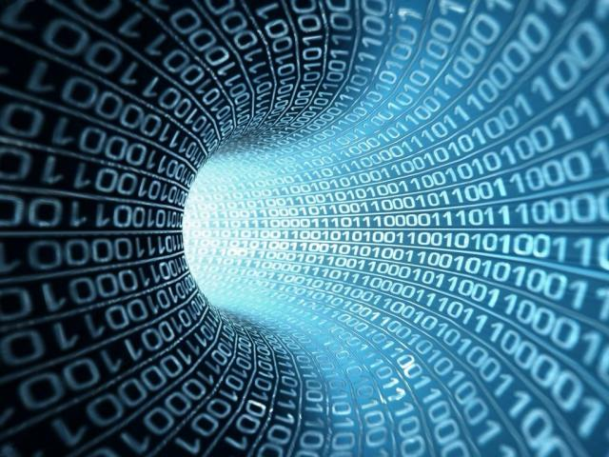
BIG DATA – НОВАЯ ПАРАДИГМА ИЛИ ОЧЕРЕДНОЙ МИФ?

Slide 14
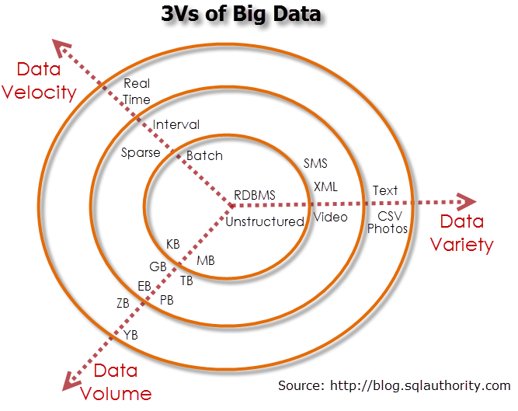
БАЗОВОЕ ОПРЕДЕЛЕНИЕ 3V В BIG DATA
Volume
Velocity
Variety
Veracity
Value

Slide 15
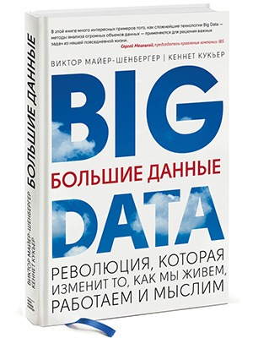
Виктор МАЙЕР-ШЕНБЕРГЕР профессор Оксфордского университета
Анализ всех данных
конкретной предметной
области (отказ от выборок)
2. Отказ от точных чисел
3. Отказ от причинно-
следственных цепочек
(от ПОЧЕМУ к ЧТО)

Slide 16
НАШЕ ВРЕМЯ
Эпоха больших данных ставит под вопрос наш образ жизни и способ взаимодействия с миром. Обществу придется отказаться от понимания причинности в пользу простых корреляций: поменять знание почему на что именно
По сути, большие данные предназначены для прогнозирования
Датификация (data-ization) – преобразование в формат данных всего, что есть на планете

Slide 17
DATA-IZATION - ДАТИФИКАЦИЯ
ИТ-революция, произошедшая в мире, очевидна. Основной акцент в ней приходился на Т- технологии. Пришло время переключиться на И – информацию.
Процесс оцифровки (преобразование аналоговой информации в формат, считываемый компьютером), сам по себе не является датификацией. Оцифровка – катализатор датификации, но не ее замена.
Пример: Google – оцифровка книг. Текст невозможно было найти по словам или анализировать (скан-копии – картинки страниц). В результате работы программы оптического распознавания символов текст был датифицирован – система смогла анализировать тексты.
Местоположение становится данными. Взаимодействия становятся данными (твиты) . Датификация принципов работы человеческого тела
Датификация – фундаментальное изменение действительности в человеческом понимании. Благодаря большим данным мы перестанем рассматривать окружающий мир как бесконечное множество событий, которые объясняются как физические или социальные явления, а взглянем на него как на область, состоящую в основном из информации

Slide 18
НОВЫЙ ОБРАЗ МЫШЛЕНИЯ
Большие данные диктуют три основных шага к новому образу мышления:
Способность анализировать все данные, а не довольствоваться выборками.
Готовность иметь дело с неупорядоченными данными в ущерб точности.
Изменение образа мыслей: доверять корреляциям, а не гнаться за труднодостижимой причинностью

Slide 19
СМЕНА ПАРАДИГМЫ
найти способ/алгоритм решения,
собрать данные, необходимые для решения,
применить избранный алгоритм к имеющимся данным.
организовать сбор и анализ всей доступной информации о процессах, происходящих в области решаемой задачи,
наладить в возникающем гигантском потоке информации постоянное выявление и анализ «информационных паттернов» (последовательностей и связок информационных элементов) для построения на их основе моделей наблюдаемых процессов,
выявить с помощью постоянно уточняемых и развиваемых моделей системы закономерностей, позволяющие найти ответы как на уже поставленные, так и на еще не поставленные вопросы

Slide 20










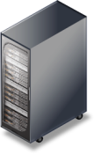
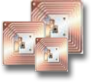
Большие данные – горячая тема, потому что технологии сделали возможным анализ ВСЕХ доступных данных
Эффективно с точки зрения затрат управлять и анализировать все доступные данные,
в их первозданном виде – структурированные,
неструктурированные, потоковые
Website
Social Media
Billing
20
20
ERP
CRM
RFID
Network Switches

Slide 21
Ценность больших данных
Система получает информацию, созданную с одной целью, и работает с ней повторно, с другой – это делает данные гораздо более ценными с течением времени.
Пока важность повторного применения данных недооценивается как в бизнесе, так и в обществе.
Ценность «выбросов данных» (цифровой след, который пользователи оставляют на сайте) – где и что нажимают, как долго смотрят на страницу, где проводят курсором, что печатают и т.д.
Ценность открытых данных.

Slide 22
Последствия РАСПРОСТРАНЕНИЯ BD: Обесценивание экспертов
Большие данные окажут существенное влияние на то, как решения, принимаемые на их основе, будут дополнять или отклонять человеческие (экспертные) суждения .
Эксперты и основные специалисты утратят часть своего блеска на фоне специалистов по статистике и аналитиков данных, которые позволят данным «говорить».
Вопрос полезности. Изменится структура целых отраслей (пользователи данных, держатели данных, лица, лицензирующие данные). Большие данные коренным образом изменят конкурентные преимущества стран.
Когда остальные страны мира сумеют перенять эти технологии (BD), как компьютерные вычисления и интернет, Запад утратит лидерство в области больших данных

Slide 23
РИСКИ BIG DATA
Если эпоха интернета поставила под угрозу конфиденциальность личных данных, возможно ли, что большие данные усугубят эту проблему? Существует еще одна опасность: мы рискуем стать жертвами диктатуры данных, в результате которой станем боготворить информацию и выходные данные анализа, а в конечном счет и злоупотреблять ими.
Парализующая конфиденциальность. Сколько бы опасений ни вызывала способность бизнеса и правительства извлекать нашу личную информацию, в связи с большими данными возникает более актуальная проблемы: использование прогнозов в вынесении приговора. Вероятность и наказание.
Диктатура данных. Большие данные бесцеремонно вторгаются в частную жизнь и угрожают свободе, создавая для нас невиданные риски. При этом они усугубляют привычку полагаться на цифры, которые гораздо более подвержены ошибкам, чем мы думаем
Темная сторона больших данных. Существует реальный риск того, что, поддавшись магии больших данных, люди станут руководствоваться ими в неподходящих условиях или слишком полагаться на результаты их анализа.

Slide 24
КОНТРОЛЬ BIG DATA: Способы, благодаря которым мы будем управлять данными, а не они нами
От безопасности к отчетности . Разумнее было бы отменить практику индивидуального управления конфиденциальностью и заменить ее расширенной подотчетностью, которая предъявлялась бы к пользователям данных, повышая их ответственность за свои действия. Логично было бы переложить бремя ответственности с общества на тех, кто обрабатывает данные.
Один из инновационных подходов к обеспечению защиты личных данных – «дифференциальная конфиденциальность», которая подразумевает намеренное размытие данных, чтобы запрос большого набора данных выдавал не точные данные, а приблизительные.
Новая профессия – алгоритмист – специалист по улаживанию возникающих проблем, как инстанция, контролирующая анализ и прогнозы больших данных – специалист в области компьютерных наук, математики и статистики . Внешние и внутренние алгоритмисты.
Бароны данных – предотвратить их появление для защиты конкурентных рынков больших данных.

Slide 25
Big Data : что дальше?
Большие данные ознаменовали момент, когда «информационное общество» наконец начало оправдывать свое название. Но для открытия новых форм ценности нужно новое мышление.
Большие данные таят в себе новые риски
Большие данные могут влиять на наше представление о будущем
Большие данные – нечто большее, чем холодный мир алгоритмов и автоматики. Существенную роль играют люди – человеческий фактор.
Большие данные являются как инструментом, так и ресурсом.
Следует использовать большие данные с большой долей беспристрастности и … человечности.

Slide 26
ТЕХНОЛОГИЯ BLOKCHAIN

Slide 27
ПЕРЕХОД К НОВОЙ ТЕХНОЛОГИЧЕСКОЙ ПАРАДИГМЕ В ЭЛЕКТРОЭНЕРГЕТИКЕ
Речь идет о переходе к новой технологической парадигме в электроэнергетике,
представляющей организацию энергоснабжения в розничном секторе как экосистему производителей и потребителей энергии,
которые беспрепятственно интегрируются в общую инфраструктуру и обмениваются энергией.
Такой подход по аналогии осуществляемых взаимодействий также получил название «Интернет энергии» (Internet of Energy).

Slide 28
ПРЕДПОСЫЛКИ
Рост распределённой генерации и другие тенденции бросают электроэнергетике новый вызов: участникам энергорынка нужно организовать интеллектуальную систему транзакций, способную обслуживать быстро растущее число игроков, с которым централизованный коммерческий оператор не в состоянии эффективно справляться.
В этой ситуации обеспокоенные энергетики обратили свои взоры на технологию блокчейна (blockchain), используемую для финансовых транзакций при расчётах в криптовалютах, таких, как биткойн.
Технология блокчейна хороша тем, что не требует расчётного центра для выполнения транзакций – они могут осуществляться напрямую между компьютерами, хранящими данные контрагентов.
Новая технология позволяет продавцу и покупателю электроэнергии, подключившимся к сети блокчейна через Интернет, напрямик взаимодействовать друг с другом, проводя денежные расчёты. Традиционные посредники, такие как банки и платёжные системы, в этой модели не нужны, поскольку все остальные абоненты сети выступают свидетелями каждой транзакции и могут подтвердить её детали.

Slide 29
СУТЬ ТЕХНОЛОГИИ БЛОКЧЕЙН
Когда продавец и покупатель приходят к соглашению совершить транзакцию, её параметры (отправитель, получатель, размер…) объединяются с информацией о других транзакциях, совершаемых в сети в тот же период времени (как правило, используются интервалы от 10 с до 10 мин.), в общий блок данных. Этот блок за какое-то время в закодированном виде рассылается всем абонентам сети и автоматически сохраняется на их компьютерах. Система устроена так, что транзакции в ней подтверждают её же многочисленные пользователи, соединённые Интернетом.
Для подтверждения транзакций используются специальные алгоритмы, которые генерируют и присваивают каждому блоку уникальный код – комбинацию букв и цифр. Если какая-то часть данных, например, сумма транзакции, поменяется из-за ошибки передачи или по иной причине, программа сгенерирует другой код, не совпадающий с изначальным, и выдаст ошибку. Все коды постоянно проверяются и перепроверяются задействованными в системе компьютерами, владельцы которых в оплату за это получают часть эмитируемых в системе криптоденег (этот процесс называется майнингом, от англ. mining – добыча полезных ископаемых) или специальные отчисления, обеспечивая надёжную защиту транзакций от злоумышленников. Таким способом в блокчейне поддерживается достоверность хранимой информации.
После этого блока формируется очередной блок информации о транзакциях (за следующий период времени) и так далее. В результате образуется цепь (“blockchain” в переводе с английского – «цепь блоков»). Процесс схематически можно сравнить с отправкой большого файла по электронной почте, который для пересылки через Интернет также разбивается на отдельные блоки.

Slide 30
ЗАЧЕМ ЭТО НАМ ?
Международные энергетические компании уже развивают проекты, основанные на блокчейне. Пока что эти проекты направлены либо на то, чтобы дать просьюмерам (потребителям, которые владеют малой генерацией) возможность торговать электроэнергией, либо на то, чтобы просто связать между собой продавцов и покупателей электроэнергии. При этом у экспертов нет сомнений, что технология блокчейна будет способствовать дальнейшей децентрализации энергетических систем.
Почему она так привлекает энергетиков? Во-первых, блокчейн способствует развитию новых бизнес-моделей, которые исключают посредников, что очень актуально в условиях роста задолженности за потреблённые энергоресурсы и увеличения объёмов распределённой генерации. Во-вторых, распределённое и криптографически защищённое хранилище данных безопаснее центральных хранилищ и к тому же оберегает бизнес от возможного произвола регуляторов. В-третьих, концепция блокчейна применима для решения самых разнообразных задач (транзакции и умные контракты, зарядка электромобилей, децентрализованная торговля электроэнергией, управление умными устройствами в Интернете вещей…)

Slide 31
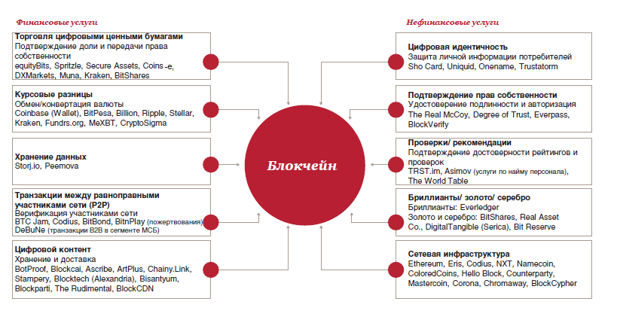
СФЕРЫ БЛОКЧЕЙНА

Slide 32
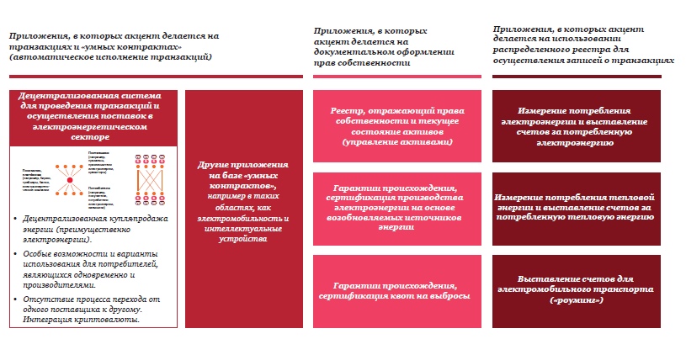
ОБЗОР ВОЗМОЖНОСТЕЙ ПРАКТИЧЕСКОГО ПРИМЕНЕНИЯ ТЕХНОЛОГИИ «БЛОКЧЕЙН» В ЭЛЕКТРОЭНЕРГЕТИКЕ

Slide 33
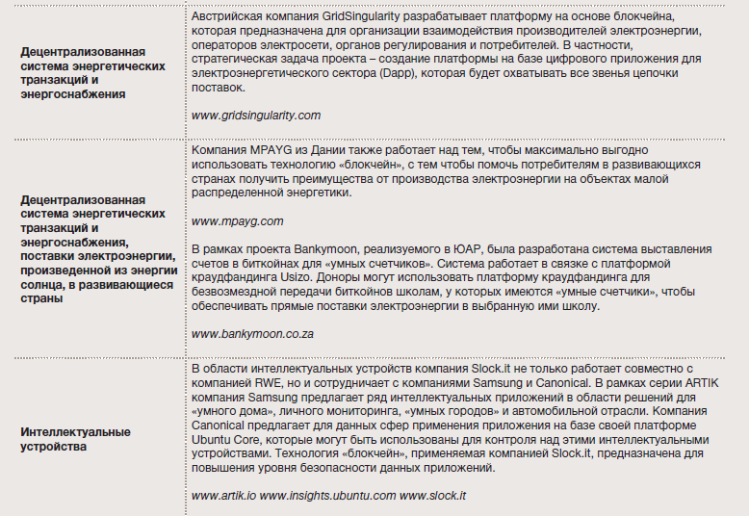
ПРИМЕРЫ ПРИМЕНЕНИЯ

Slide 34
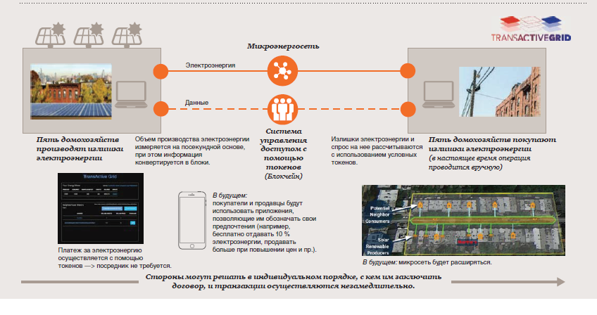
БРУКЛИНСКИЙ ПРОЕКТ

Slide 35
ПРОБЛЕМЫ И ПЕРСПЕКТИВЫ
Энергетический сектор отличается от финансового, в котором зародилась и расцветала концепция блокчейна. На энергорынке необходимо, помимо денежных транзакций, обеспечить физические поставки электроэнергии. Для этого нужно гибко задействовать сетевую инфраструктуру, доступность и управление которой представляют серьёзные вызовы для применения новой концепции.
На следующем этапе развития технологий проблема управления сетью, вероятно, будет решена. Большим шагом в этом направлении станут умные контракты, которые впервые начали внедряться в 2013 г. на базе блокчейн-платформы Ethereum («Эфириум»).
Умные контракты представляют собой машинные алгоритмы, описывающие условия и события, которые они вызывают. В частности, с помощью умных контрактов, переведённых в программный код, можно автоматически переключать электрические сети, учитывая баланс спроса и предложения электроэнергии. В случае, если в системе доступна большая мощность, чем нужно потребителям, умные контракты обеспечат зарядку накопителей. И наоборот, когда возникнет нехватка генерирующей мощности, электроэнергия из накопителей потечёт к потребителям. Умные контракты также способны управлять виртуальными электростанциями и ценозависимым потреблением электроэнергии.

Slide 36
РЕАЛЬНО ЛИ В РОССИИ?
Да, вполне, но в будущем…
Требуется изменение рынков, изменение структуры энергетических систем, изменение нормативной базы
Необходим целый спектр специалистов из смежных областей

Slide 37
ВМЕСТО ЗАКЛЮЧЕНИЯ:
ИНТЕРНЕТ ВЕЩЕЙ В УМНОМ ДОМЕ
И УМНОМ ГОРОДЕ

Slide 38
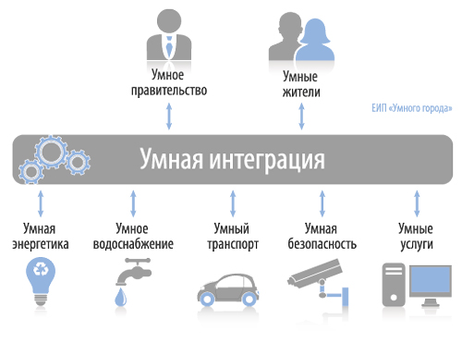
ПЕРСПЕКТИВЫ ПРИМЕНЕНИЯ ИНТЕЛЛЕКТУАЛЬНЫХ ТЕХНОЛОГИЙ (ПРЕДПОСЫЛКИ «УМНОГО ГОРОДА»)

